Slide 1

Dáta v pohybe

Slide 2
Čo robíme

Slide 3
Naša práca s dátami
Zber Dát
Zobrazovanie Dát
Vizualizácia Dát

Slide 4

Náš Ciel

Slide 5

Prehľadnosť
Dostupnosť
Náš cieľ:
Prístupnosť

Slide 6

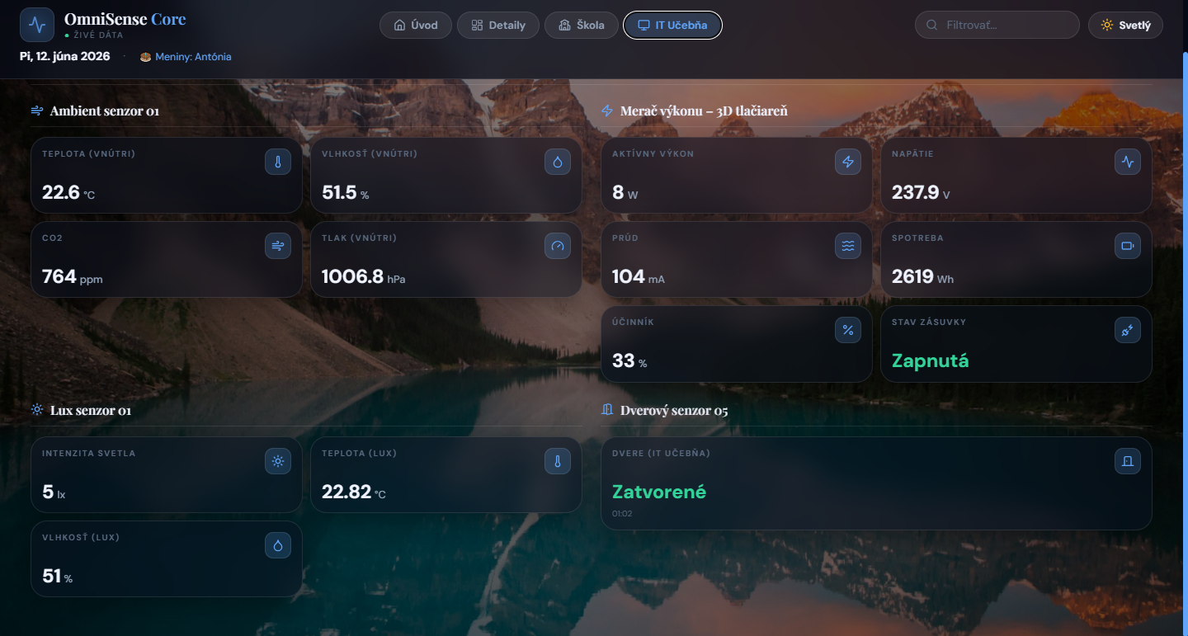
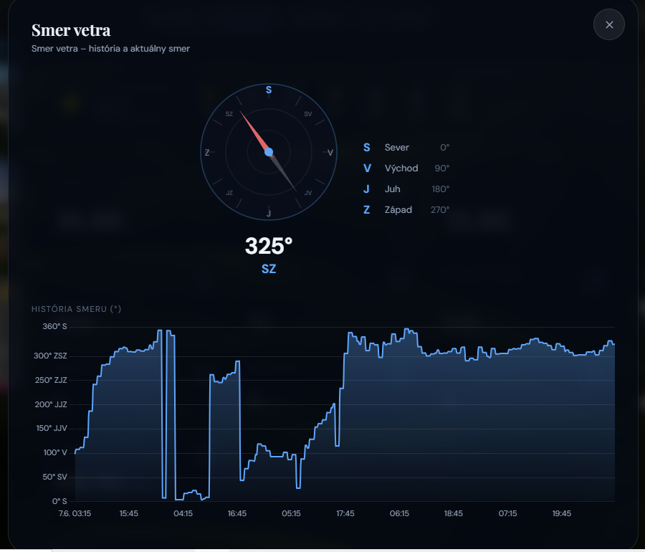
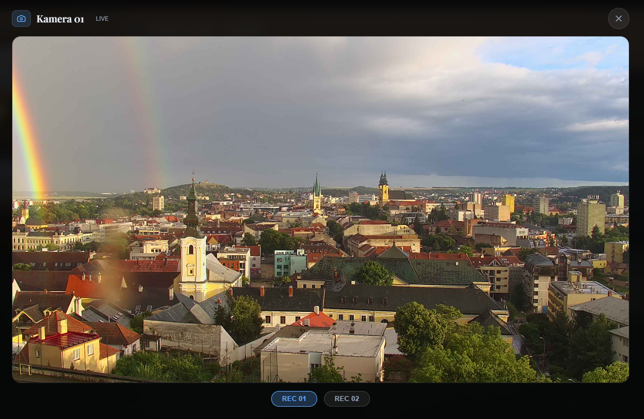
Naša aplikácia

Slide 7

Ako sme na to prišli

Slide 8


Použité technológie
Programovací jazyk:
  Javascript
  (html, css)
  Python
Umelá Inteligencia:
  Gemini
  Claude
  Copilot

Slide 9



Použité Nástroje LLM
Generovanie:
  obrázkov
  kódu
  pipe line
Výhody použitých LLM:
  rýchle odpovede
  kvalitné odpovede
  kvalitné obrázky

Slide 10
Výhody a Nevýhody
Výhody:
  Dobrá pomoc
  Ľahké použitie
  Dostupnosť
  Veľa bezplatných
  modelov
  Príjemný prístup
Nevýhody:
  Časté chyby
  Neporozumenie
  Často nekvalitné
  výsledky
  Platené verzie
  Limity neplatených
  verzií

Slide 11



Porovnanie LLM
Naše LLM
Iných LLM
Copilot, Claude, Geminy
  Rýchlejšie
  Kvalitnejšie
  Kreatívnejšie
ChatGPT, Groq, Deepseek
  Pomalšie
  Menej kreatívne
  Škaredšie

Slide 12
Ktoré LLM považujete za najvhodnejšie na vývoj aplikácií a prečo?
Claude
  Lebo je poctivý, kvalitný a rýchli, vie veľmi dobre programovať
  a má aj FREE plán.
  Sme s ním spokojný a použili sme ho na väčšinu kódu

Slide 13


Koniec Prezentácie

